Slide 1











القوانين الصفية
سجل الحضور
موضوع الدرس:
خطة حل المسألة(الحل عكسياً)
أهداف الدرس
المفردات
تمهيد
تدريبات
أمثلة
شكر وتقدير

Slide 2









القوانين الصفية
احترام المعلمة والزميلات
عدم مقاطعة المعلمة عندما تتحدث
عدم فتح المايك
بدون إذن
احترام موعد الحصص
الأمانة وعدم الغش
الاهتمام بالواجبات
التركيز مع الشرح
إحضار الكتاب والقلم
استعدادا للحصة

Slide 3
الواجب السابق
في المنصة
درس تقريب الأعداد
خامس1
المها – حلا – سارة الموسى- شيخة – غنى – ليلى
خامس2
ريتال – تالا – غادة
دانة – لطيفة – نورة الخالدي
خامس3
جمانة القصيبي – جنى الحارثي – حلا داليا – ديم – ريماس – لانا الغامدي – لانا العنزي- لطيفة المزيعل- ليان الحسني – ميار – يارا المزيني
خامس4

Slide 4

مراجعة سريعة على التقدير
https://forms.office.com/r/GwGnqkG3ph

Slide 5





مراجعة الواجب
فكرة الدرس
تشويقة
محتويات
درس اليوم
مثال
تدريبات

Slide 6

فكرة الدرس
أحل المسائل باستعمال خطة الحل عكسياً
النهاية
البداية

Slide 7

تشويقة

Slide 8
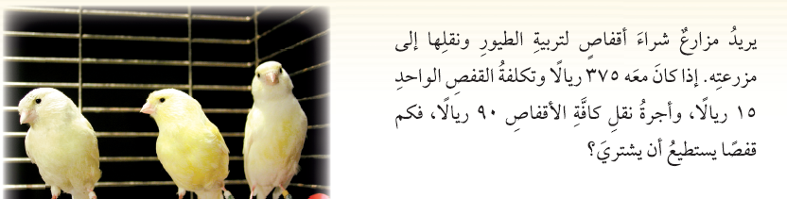

Slide 9
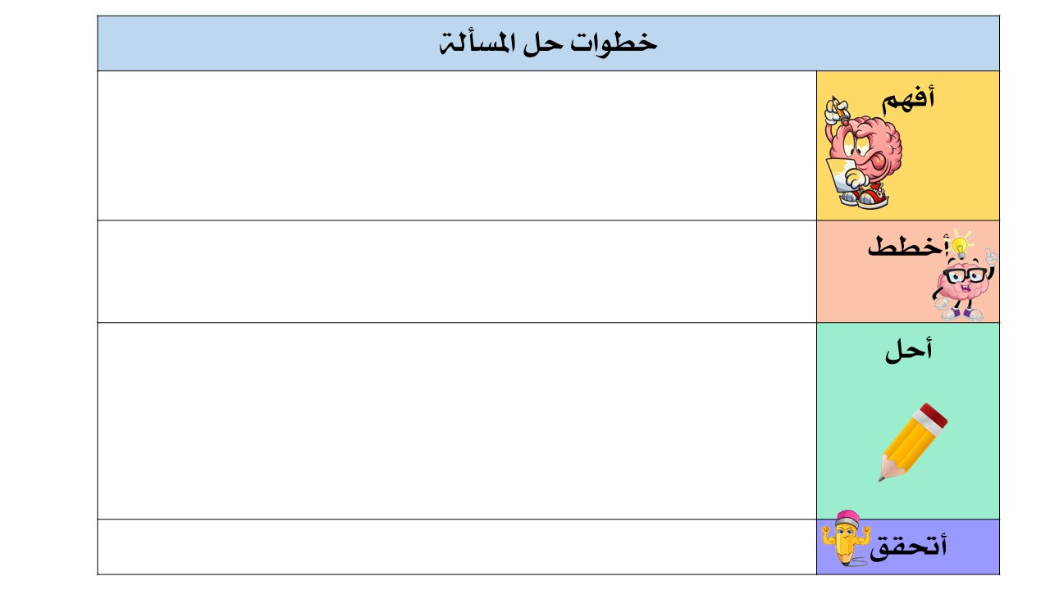

Slide 10
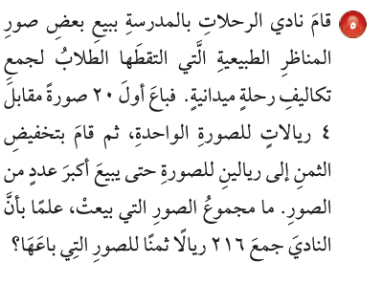
تدريبات

Slide 12
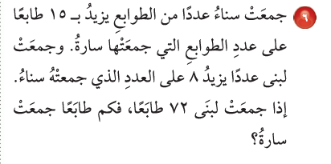
مسائل

Slide 14
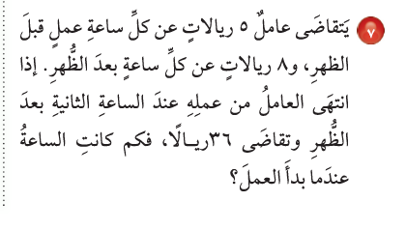
تدريبات

Slide 16
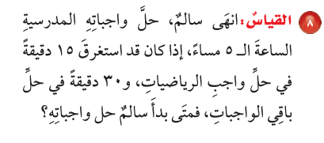
تدريبات

Slide 18
أعيدي كتابة النص كتابة صحيحة
فهم قرائي
اعاد البائع ليوسف 12 ريالا
بعد ان اشترى دراجه وخوذه
ر

Slide 19
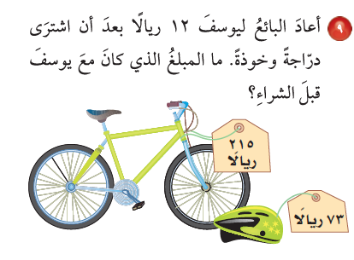

استراتيجية القراءة من أجل المعنى
تدريبات
1- البحث عن بيانات
2-مفردات رياضية
3-كلمة وعكسها
4- جملة استفهامية

Slide 21



الواجب
مراجعة درس
التقدير السابق
إعلان حصة مراجعة يوم السبت من 2-3 ظهراً
إعداد: هبة المزيد https://t.me/hebamaz

Slide 22
Alternative Resources
Table of contents

